Slide 1
编码引论第二次大作业课堂展示
无36 李思涵，无37 刘家硕，无35 陈馨瑶

Slide 2

目录
1
接口说明
2
模块设计
3
实验结果
4
总结分析

Slide 3
1
接口说明

Slide 4
1
接口说明
子密钥生成 keygen
输入：‘key’：64 bits original key
输出：‘subkeys’：16 cells, each contains one 48bits subkey
密钥生成 create_key
输入：‘num’：所需密钥数目，默认为 1
输出：‘key’： `num` 个密钥，每列为一个 64 位密钥
Feistel
输入：‘R’：Half Block（长度32，logical array），‘key’：密钥（长度48，logical array)
输出：‘feistel_out’:f(R, k)（长度32，logical array）

Slide 5
1
接口说明
加密 encrypt
输入：‘data’：输入数据流，‘key’： 64位密钥
输出：‘encrypted’：加密数据流
解密 decrypt
输入：‘encrypted’：加密数据流，‘key’：64位密钥
输出：‘data’：
主函数 main
计算误比特率。
以 64 bit 为单位，画出误码图案。

Slide 6
2
模块设计

Slide 7
2
模块设计
1
整体流程
加密
电平映射
模拟信道
解映射
解密
Step One：
采用DES算法进行加密
Step Two：
利用上次实验的接口，指定效率，将信号映射到复电平
Step Three：
模拟 AWGN 信道，按照给定的信噪比加噪声
Step Four：
根据欧式距离判决到最近的符号
Step Five：
DES加密的逆过程

Slide 8
2
模块设计
密钥
KEYGEN
CREATE_KEY
使用 `randi` 函数生产一个 56 位的随机二进制序列，并在每 7 位之后加入一个偶校验位。

Slide 9
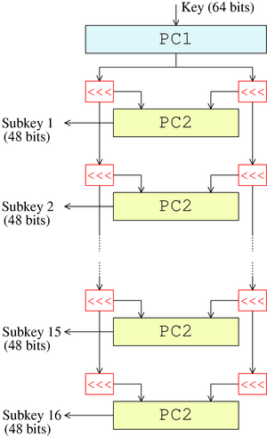
2
模块设计
密钥
KEYGEN
KEYGEN
生成子密钥的步骤如图所示：
原始64bit密钥输入后，首先进行PC1步骤进行置换并从中选出56bit密钥。随后将其分成前后各28位，分别对其进行循环左移。
将左移得到的结果利用PC2过程进行压缩置换，得到该轮48bit子密钥。
重复上述过程，直至得到16个48bit字密钥。

Slide 10
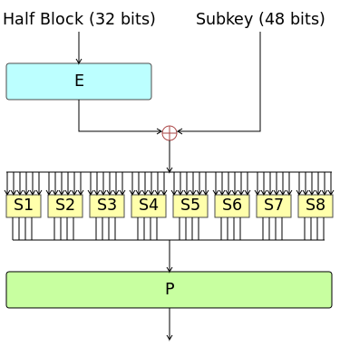
2
模块设计
F函数
FEISTEL
FEISTEL
FEISTEL函数的过程如右图所示：
首先将输入的32bit数据通过E过程进行扩展和置换得到48bit数据。然后用这48bit数据和48bit的子密钥进行异或。
将异或得到的48bit数据分成8个6bit的块，利用查找表的方式，每个6bit块经过运算后得到4bit结果。
将一个块所得到的4bit结果打散到4个不同的块中，最后拼接得到32bit数据作为结果输出。

Slide 11
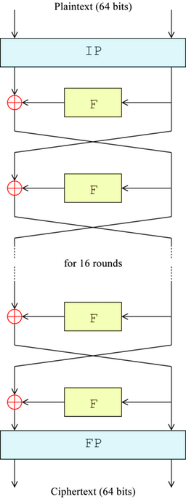
2
模块设计
加密
ENCRYPT
ENCRYPT
加密的过程如下：
确保输入数据流长度为 64 的整数倍，若不是则在其后补零。
初始置换 IP。
使用子密钥和 f 函数迭代 16 次。
尾置换 FP。
如图所示。

Slide 12
2
模块设计
解密
DECRYPT
DECRYPT
解密的过程如下：
初始置换 IP。
使用子密钥和 f 函数迭代 16 次，其中密钥的使用顺序与加密时相反。
尾置换 FP。
可以看到，除了子密钥的使用顺序不同外，解密和加密几乎没有任何区别。

Slide 13
3
实验结果

Slide 14
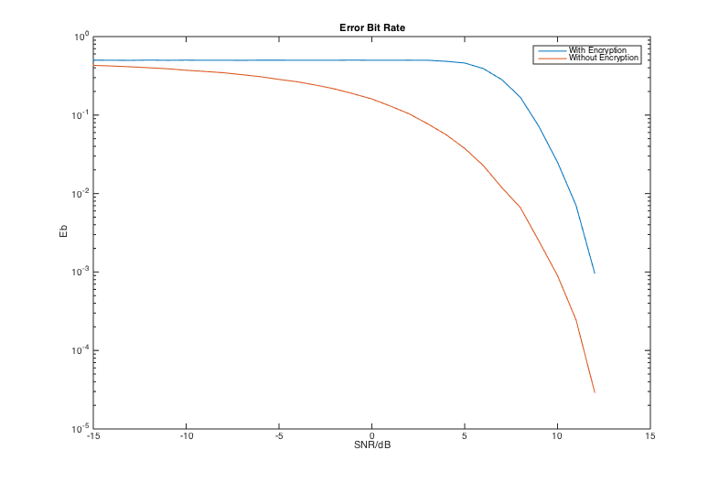
3
实验结果
误比特率与SNR
分析
右图中，蓝色表示加密过的结果，红色表示未经过加密的结果。可以看出，二者的变化趋势一致，但相同SNR下加密后的数据的误比特率更高。这说明，由于经过加密，较小的误差就能在解密时带来巨大的不同，说明所用加解密算法的雪崩效应足够好。

Slide 15
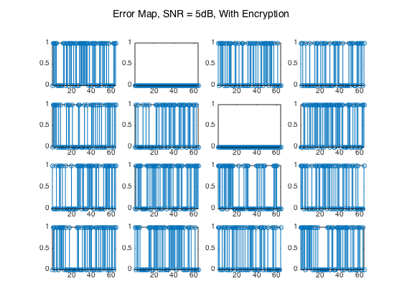
3
实验结果
有加密下误码图案（5dB）
分析
经过加密后的数据在5dB时误码明显，而且基本以“误块”形式出现。这应当是因为解密时一个比特的差异就会影响其相邻的很多比特数据。

Slide 16
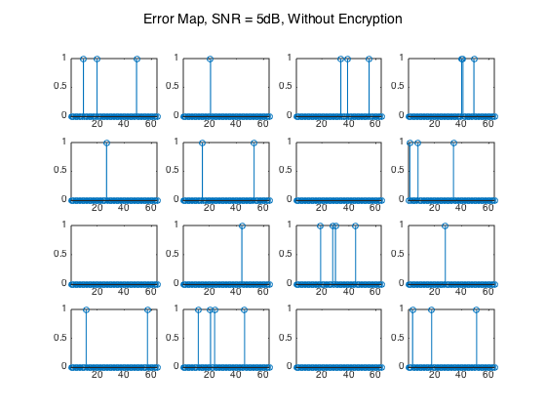
3
实验结果
无加密下误码图案（5dB）
分析
将这个图片和上一张图片进行对比更能说明问题。
可以看到，是否加密对误块率基本没有影响。但加密后，一旦有误码就会在块内扩散出大量的误码，使误比特率大大增加。这说明我们的加密算法确实能产生雪崩效应，是合格的。

Slide 17
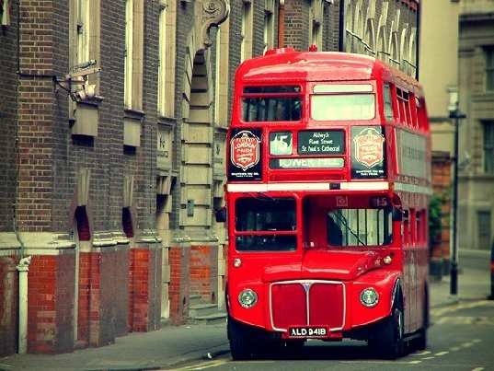
THANKS
谢谢观赏

